Slide 1




SISTEMA DE GESTIÓN DE TAQUERÍA
PROYECTO FINAL ESTRUCTURAS DE DATOS
Edwin Aguilar
Jesus Sandoval
Citlaly Zeferino

Slide 2

INTRODUCCIÓN: CONTEXTO Y PROBLEMÁTICA
Problema identificado: Gestión ineficiente de operaciones en una taquería (clientes, pedidos, recursos)
Solución propuesta: Sistema integral que automatiza y optimiza procesos mediante estructuras de datos
Objetivo: Demostrar la aplicación práctica de algoritmos y estructuras de datos en un caso real

Slide 3
PRIMERA FASE - ESTRUCTURAS FUNDAMENTALES
Cola (FIFO): Gestión de clientes en fila de espera
Pila (LIFO): Control de platos sucios para lavado
Cola de Prioridad: Manejo de ingredientes según fecha de caducidad
Lista Enlazada: Sistema de menú con platillos
Resultado: Sistema funcional para operaciones básicas de la taquería

Slide 4
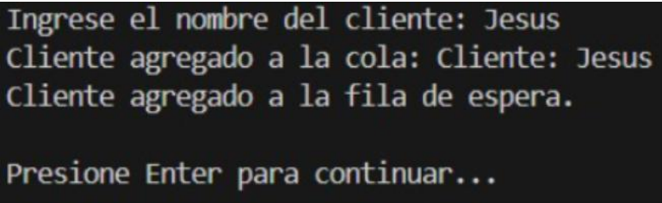
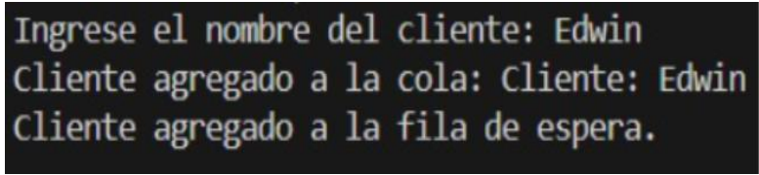
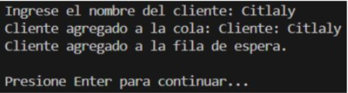
PRUEBAS DE EJECUCIÓN
GESTIÓN DE CLIENTES (Cola – FIFO) Agregar cliente a la fila

Slide 5
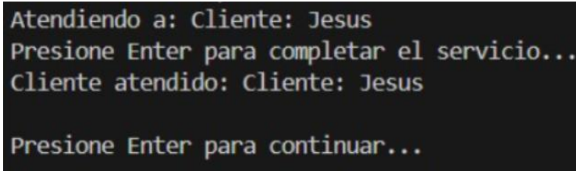
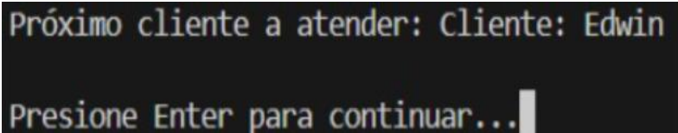
Atender próximo cliente
Ver próximo cliente

Slide 6
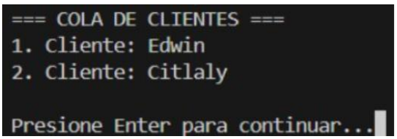
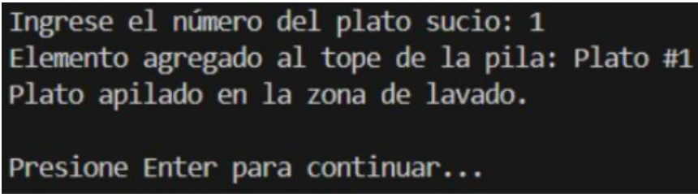
Mostrar cola completa de clientes
GESTIÓN DE PLATOS (Pila – LIFO) Apilar plato sucio

Slide 7
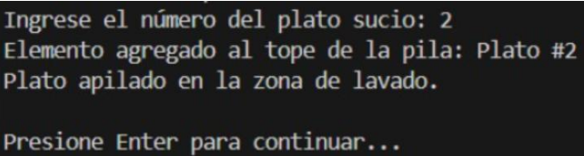
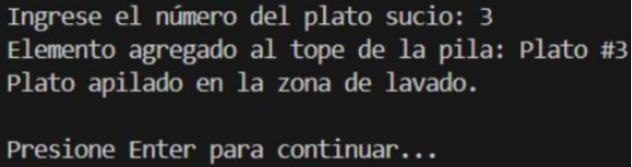
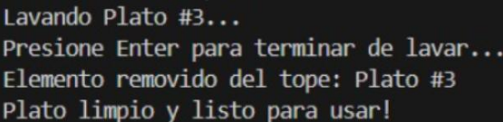
Lavar plato (del tope)

Slide 8
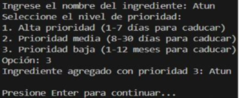
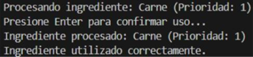
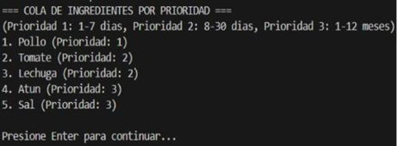
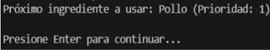
Gestion de ingredientes
Agregar Ingrediente
Usar Ingrediente prioritario
Cola completa de ingredientes
Ver proximo ingrediente a usar

Slide 9
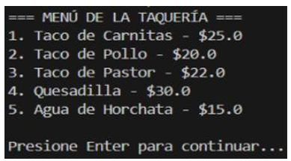
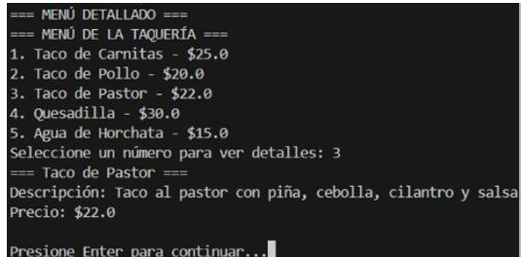
MENÚ DE LA TAQUERÍA (Lista Enlazada)
Mostrar menú
Detalles de platillo

Slide 10

SEGUNDA FASE - ALGORITMOS Y ESTRUCTURAS COMPLEJAS
Árbol Binario de Búsqueda: Gestión eficiente de pedidos (O(log n))
HashMap: Acceso rápido a tareas y empleados (O(1))
Grafo Dirigido: Modelado de dependencias entre tareas
Algoritmos de Ordenamiento: Merge Sort y Quick Sort para priorización
Recursividad: Cálculos jerárquicos de tareas y subtareas

Slide 11
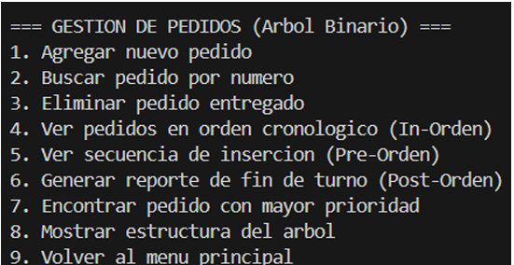
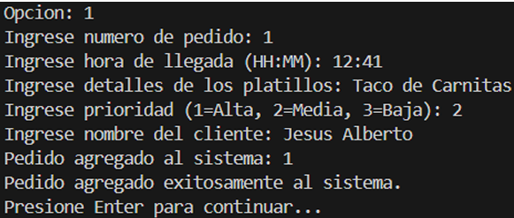
ARBOL BINARIO DE PEDIDOS
Menú general
Agregar nuevo pedido

Slide 12
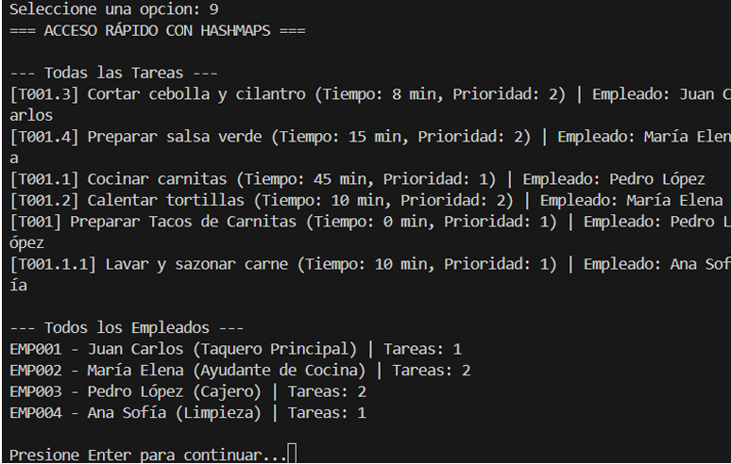
ACCESO RÁPIDO CON HASHMAP
Mostrar información sobre tareas de forma específica y sobre los empleados de forma general

Slide 13
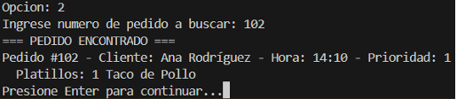
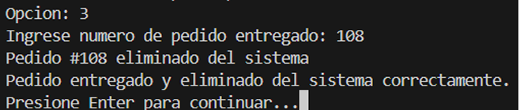
Buscar pedido por número
Eliminar pedido entregado

Slide 14
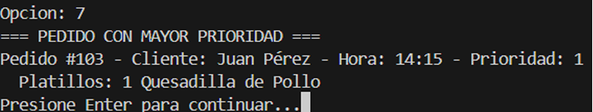
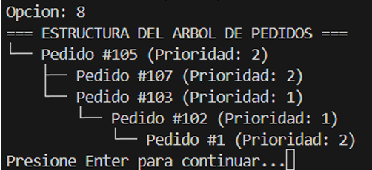
Encontrar pedido con mayor prioridad
Mostrar estructura del árbol

Slide 15
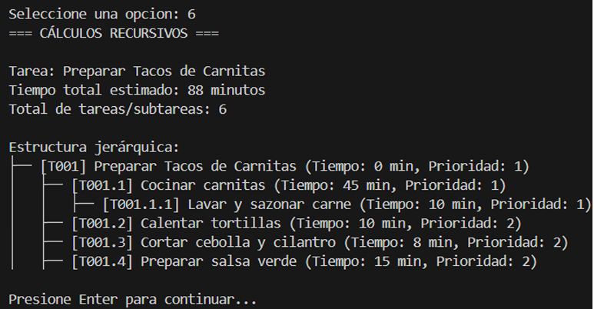
ANÁLISIS RECURSIVO DE TAREAS
Mostrar el total de subtareas

Slide 16

BASE CONCEPTUAL DEL PROYECTO
Estructuras Lineales: Listas, pilas y colas para flujos secuenciales
Estructuras No Lineales: Árboles y grafos para relaciones complejas
Paradigma Divide y Vencerás: Optimización mediante partición de problemas
Complejidad Algorítmica: Análisis Big O para eficiencia
Programación Orientada a Objetos: Encapsulamiento y modularidad

Slide 17

ÁRBOL DE BÚSQUEDA BINARIO
Implementación: Inserción, búsqueda y eliminación de pedidos
Operaciones:INSERT: O(log n) - Agregar pedidos ordenados
SEARCH: O(log n) - Búsqueda rápida por número
DELETE: O(log n) - Eliminar pedidos completados
Recorridos: In-orden (cronológico), Pre-orden (inserción), Post-orden (reportes)
Ventaja: Mantiene pedidos organizados automáticamente

Slide 18
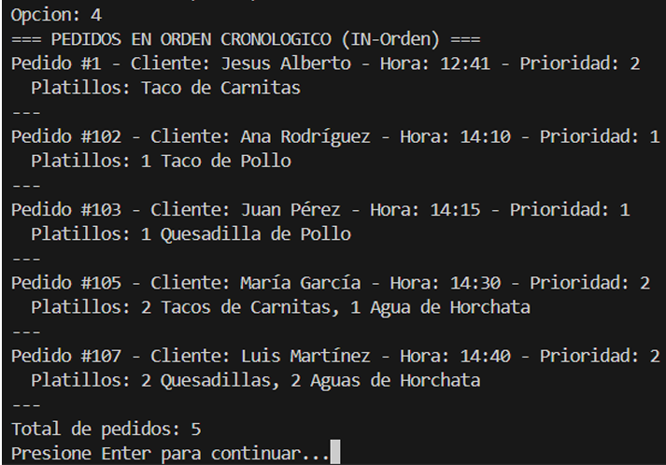
Pedidos en orden cronológico (In-Orden)

Slide 19
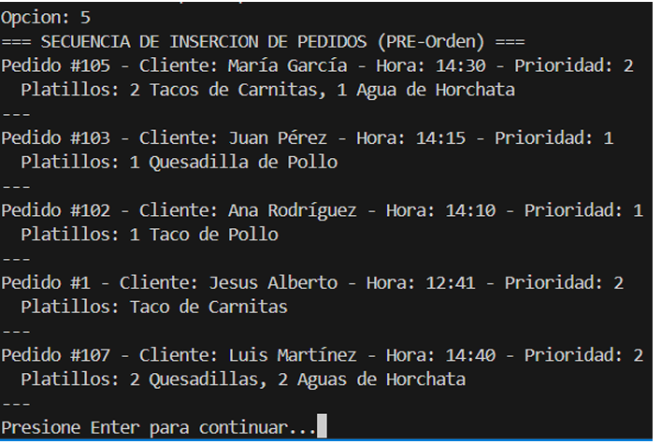
Secuencia de inserción (Pre-Orden)

Slide 20
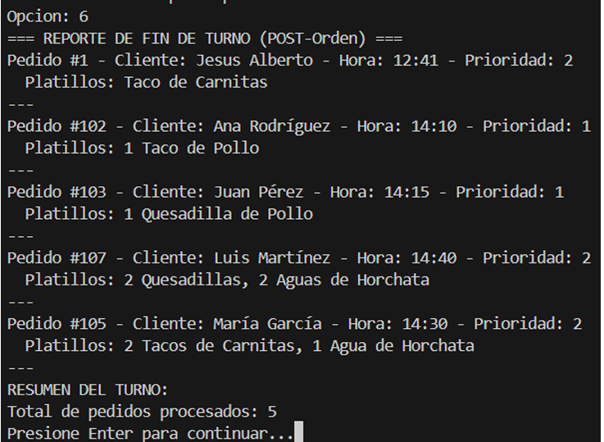
Generar reporte de fin de turno (Post-Orden)

Slide 21
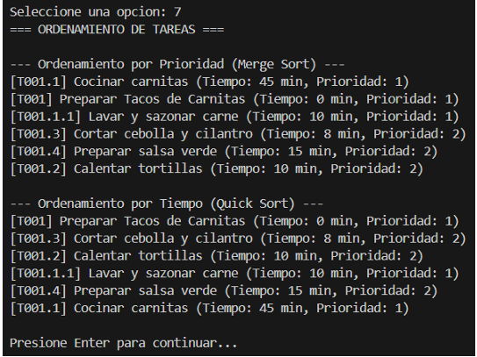
DIVIDE Y VENCERÁS – ORDENAMIENTO
Mostrar las tareas en dos métodos distintos de ordenamiento

Slide 22
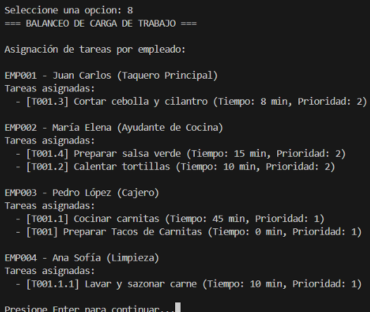
BALANCEO DE CARGA DE TRABAJO
Mostrar los diferentes roles de los empleados

Slide 23
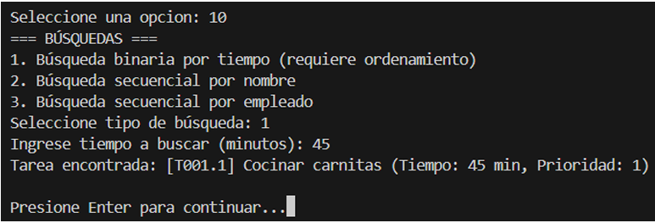
BÚSQUEDAS AVANZADAS
Búsqueda binaria por tiempo

Slide 24
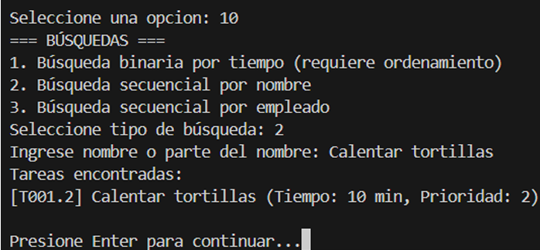
Búsqueda secuencial por nombre

Slide 25
ANÁLISIS JERÁRQUICO DE TAREAS
OPTIMIZACIÓN CON RECURSIVIDAD
Caso de uso: Tareas con subtareas multinivel
Funciones recursivas implementadas:
Cálculo de tiempo total (suma recursiva)
Conteo de tareas (acumulación)
Visualización jerárquica (profundidad)
Ejemplo: "Preparar Tacos" → Cocinar carne → Lavar y sazonar
Beneficio: Gestión natural de estructuras anidadas complejas

Slide 26
ORDEMAMIENTO Y BALANCEO DE CARGA
DIVIDE Y VENCERÁS
Merge Sort: Ordenamiento estable por prioridad
O(n log n)
Quick Sort: Ordenamiento in-place por tiempo O(n log n)
Balanceo recursivo: Distribución equitativa de tareas entre empleados
Búsqueda binaria: Localización rápida O(log n) en listas ordenadas
Impacto: Asignación eficiente de recursos y optimización de tiempos

Slide 27
DEPENDENCIAS Y ACCESO DIRECTO
GRAFOS Y HASHMAP
Grafo de dependencias:
DFS: Recorrido de tareas relacionadas
Ordenamiento topológico: Secuencia correcta de ejecución
Detección de ciclos: Prevención de dependencias circulares
HashMap:
Acceso O(1) a tareas y empleados por ID
Reducción drástica de tiempos de búsqueda
Sinergia: Combina velocidad con análisis de relaciones

Slide 28
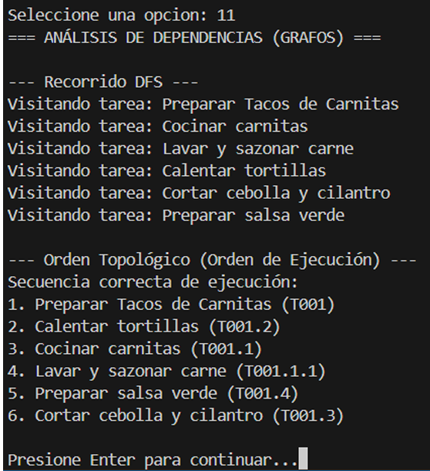
ANÁLISIS DE DEPENDENCIAS (GRAFOS)

Slide 29
CONCLUSIONES Y PROYECCIÓN DEL PROYECTO
Eficiencia operativa: Reducción de tiempos de búsqueda de O(n) a O(log n) o O(1)
Escalabilidad: El sistema soporta crecimiento sin degradación significativa
Automatización: Minimiza errores humanos en priorización y secuenciación
Toma de decisiones: Reportes y análisis basados en datos estructurados
Contribución al éxito:
Sistema replicable en cualquier negocio con operaciones similares
Base sólida para agregar inteligencia artificial y machine learning
Demostración práctica de conceptos teóricos de estructuras de datos
Aprendizajes clave: La elección correcta de estructuras de datos impacta directamente en el rendimiento y mantenibilidad del software

Slide 30
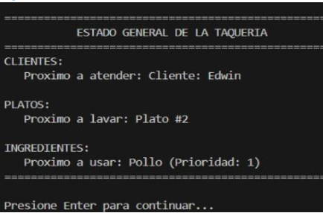
ESTADO GENERAL DEL SISTEMA
Muestra el estado general del sistema en cuanto a los apartados de clientes, platos e ingrediente

Slide 31
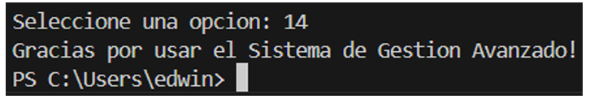
SALIDA DEL PROGRAMA

